Slide 1


LOGO
某某银行202X年度
中长期授信对公抵押物贷后
银行资产复估管理汇总报告
实战PPT模板
Leading Innovating Perfect-executing
领先、创新、完美执行
.

Slide 2
目录
Leading Innovating Perfect-executing
LOGO
领先、创新、完美执行
第一部分
复 估 概 况
第二部分
复 估 流 程 及 方 法
第三部分
结 果 分 析 及 管 理 建 议
.

Slide 3


第一部分
Leading Innovating Perfect-executing
LOGO
Leading Innovating Perfect-executing
领先、创新、完美执行
领先、创新、完美执行
复估概况
.

Slide 4
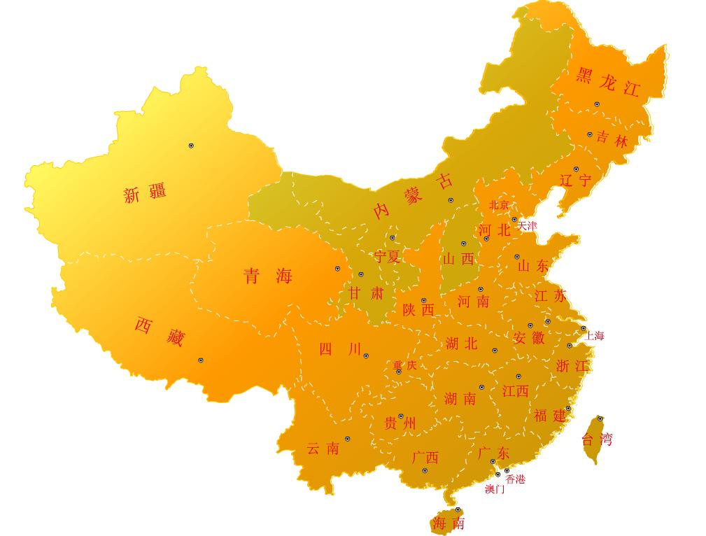
复估概况
Leading Innovating Perfect-executing
LOGO
领先、创新、完美执行
第一期
第二期
第三期
本次复估有效样本共300笔
涉及的抵质押物共9791件
来自二十九家分行
北京、长春、长沙、成都、福州、广州、贵阳、海口、杭州、合肥、黑龙江、呼和浩特、昆明、南京等
复估有效
样本概况
抵质押物类型（共十类）
厂房、机器设备、车辆、其他交通
运输工具、货押类动产、非上市公
司股权、上市公司股权、收费权等
.

Slide 5
复估概况
Leading Innovating Perfect-executing
LOGO
领先、创新、完美执行
复估样本总值
复估结果
复估时点
复估样本对应放款时评估
☑
复估总值459亿元
201X年 12月31日
☑
整体减值1.1亿元
其中：
减值样本102笔
☑
总值为460.10亿元
减值金额49.28亿元
☑
贷款总余额211.91亿元
平均减值率18%
其余样本增值
48.18亿元
.

Slide 6
复估概况
Leading Innovating Perfect-executing
LOGO
领先、创新、完美执行
-- 减值样本列表 --
分行机构 | 样本笔数 | 减值样本笔数 | 减值金额（万元） | 减值幅度 | 复估总值（万元） | 贷款余额（万元） | 抵押率
NNFH | 3 | 1 | -230,775 | -15% | 1,307,725 | 52,359 | 8%
KMFH | 4 | 4 | -106,858 | -48.57% | 113,142 | 112,500 | 100%
SZFH | 11 | 9 | -65958 | -45.56% | 219,530 | 102,997 | ——
HLJFH | 26 | 26 | -37,526 | -10.63% | 315,474 | 288,000 | 84%
ZZFH | 17 | 4 | -10,250 | -5.31% | 182,750 | 69,900 | 48%
SZFH | 10 | 7 | -9,071 | -8.80% | 93,996 | 44,775 | 75%
HZFH | 14 | 1 | -8,300 | -16.60% | 41,700 | 18,000 | 100%
NJFH | 15 | 10 | -7,957 | -9.01% | 88,352 | 33,910 | 75%
HHHTFH | 65 | 2 | -4,116 | -40.19% | 10,242 | 11,300 | ——
SYFH | 11 | 9 | -3,541 | -4.17% | 81,302 | 22,994 | 34%
FZFH | 3 | 3 | -1,839 | -11.84% | 15,536 | 16,876 | ——
BJFH | 1 | 1 | -1,819 | -15.65% | 9,800 | 7,000 | 30%
WHFH | 7 | 3 | -1,629 | -6.65% | 22,872 | 13,552 | 64%
QDFH | 7 | 3 | -994 | -5.30% | 17,755 | 7,882 | 64%
HKFH | 5 | 4 | -802 | -27.18% | 2,148 | 5,750 | ——
注：以上减值样本102笔，占总样本数的34%，减值金额49.28亿元；其余198笔样本总增值金额48.18亿元，整体减值1.1亿元
.

Slide 7

第二部分
Leading Innovating Perfect-executing
LOGO
领先、创新、完美执行
复估流程及方法
.

Slide 8






复估流程
Leading Innovating Perfect-executing
LOGO
领先、创新、完美执行
- 本次复估作业整体分为五部分 -
获取复估
项目列表
编制评估计划
提交资料清单及评估明细表
实际勘察及资料收集
复估前期准备阶段
现场勘察阶段
出具单项
评估报告
成果汇总
汇报
报告三级
审核
评估测算
单项评估报告阶段
成果汇总阶段
复估测算及审核阶段
.

Slide 9
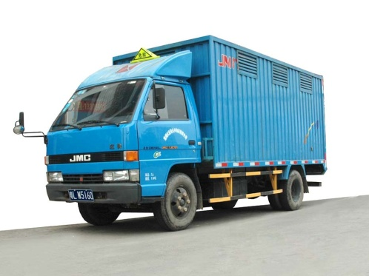
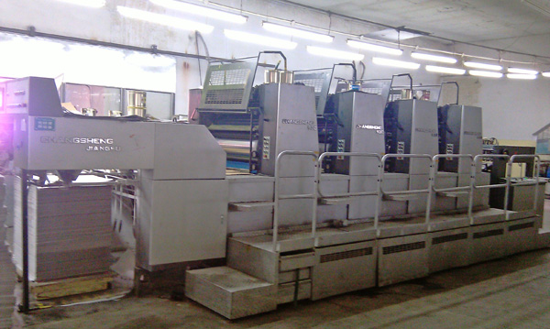
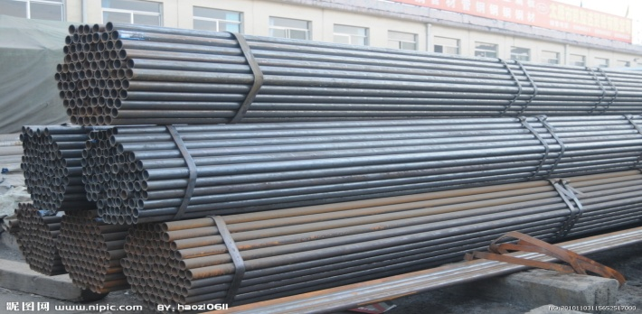
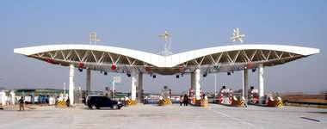
复估方法
Leading Innovating Perfect-executing
LOGO
领先、创新、完美执行
厂房
成本法、假设开发法、
比较法、收益法
其他交通运输工具
成本法、市场法
上市公司股权
市场法
收费权等权益性资产
收益法
营运车辆
成本法、市场法
机器设备
成本法 、市场法
非上市公司股权
资产基础法
动产
核量、核价
.

Slide 10

第三部分
Leading Innovating Perfect-executing
LOGO
领先、创新、完美执行
结果分析及管理建议
复估结果汇总
问题分析及管理建议
监管重点
.

Slide 11
分行统计
Leading Innovating Perfect-executing
LOGO
领先、创新、完美执行
复估样本数量最多的分行
HS、HLJ、CQ、XA、ZZ
分行样本数量 Top5
 本次样本共300笔
 HHHT分行65笔，HLJ分行26笔
 CQ分行23笔
 XA分行19笔
 ZZ分行17笔
以上5家分行合计占比51%
.

Slide 12
分行统计
Leading Innovating Perfect-executing
LOGO
领先、创新、完美执行
复估总值最高的分行
NN、TJ、SZ、HLJ、ZZ
分行复估总值 Top5
 本次抵质押物复估总值为459亿元
 NN分行131.20亿元
 TJ分行50.85亿元
 SZ分行41.31亿元
 HLJ分行31.55亿元
 ZZ分行27.18亿元
以上5家分行合计占比62%
.

Slide 13
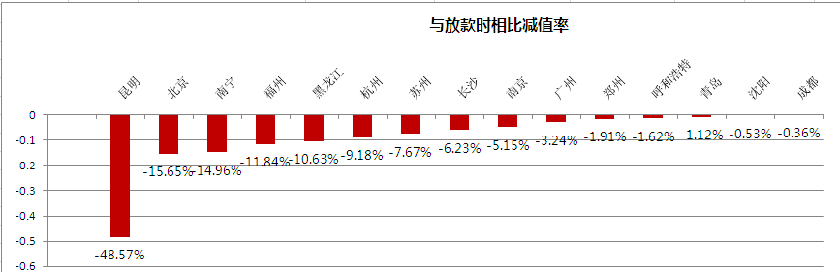
分行统计
Leading Innovating Perfect-executing
LOGO
领先、创新、完美执行
复估减值最多的分行
KM、BJ、NN、FZ、HLJ
复估减值率高于10%
的分行 Top5
本次抵质押物复估整体减值
0.24%
 KM分行减值48.57%
 BJ分行减值15.65%
 NN分行减值14.96%
 FZ分行减值11.84%
 HLJ分行减值10.63%
分行 机构 | 样本笔数 | 减值样本笔数 | 贷款余额 （亿元） | 放款时评估总值（亿元） | 复估总值 （亿元） | 与放款时相比增减值率 | 抵质押率
KMFH | 4 | 4 | 11.25 | 22.00 | 11.31 | -48.57% | 100%
BJFH | 1 | 1 | 0.70 | 1.16 | 0.98 | -15.65% | 30%
NNFH | 3 | 1 | 5.48 | 154.27 | 131.20 | -14.96% | 7%
FZFH | 3 | 3 | 1.69 | 1.55 | 1.37 | -11.84% | ——
HLJFH | 26 | 26 | 28.80 | 35.30 | 31.55 | -10.63% | 84%
.

Slide 14
抵质押物类型统计
Leading Innovating Perfect-executing
LOGO
领先、创新、完美执行
样本数量最多的抵质押物类型
动产、机器设备、收费权、厂房、非上市公司股
样本数量最多的抵质押物类型 Top5
 动产157笔
 机器设备44笔
 收费权40笔
 厂房19笔
 非上市公司股权14笔
以上5类合计占比91%
.

Slide 15
抵质押物类型统计
Leading Innovating Perfect-executing
LOGO
领先、创新、完美执行
复估值最高的抵质押物类型
收费权、动产、厂房、非上市公司股权、机器设备
复估值最高的抵质押物类型 Top5
 收费权224.65亿元
 动产66.23亿元
 厂房61.78亿元
 非上市公司股权29.87亿元
 机器设备29.26亿元
以上5类合计占比90%
.

Slide 16
分行统计
Leading Innovating Perfect-executing
LOGO
领先、创新、完美执行
复估减值的抵质押物类型
车辆、其他交通运输工具、机器设备、其他权利、收费权
复估减值的抵质押物类型 Top5
车辆减值20.33%，抵贷率61%，
高出贵行规定上限
 其他交通运输工具减值18.05%
 机器设备减值13.04%
 其他权利减值8.39%
 收费权减值8.37%
.

Slide 17
减值幅度≥20%
Leading Innovating Perfect-executing
LOGO
领先、创新、完美执行
减值样本15笔
所属 分行 | 减值样本 数量 | 抵质押物类型 | 贷款余额 （万元） | 放款时 评估值（万元） | 复估值 （万元） | 增减值率 | 减值原因 | 抵质押率
KMFH | 3 | 公路桥梁、公路 隧道、公路渡口 收费权 | 7,500 | 100,000 | 41,521 | -58.48% | 收益年限缩短 | 100%
 |  |  | 45,000 | 60,000 | 32,245 | -46.26%
 |  |  | 45,000 | 60,000 | 39,376 | -34.37%
NJFH | 3 | 其它交通运输 工具-船舶 | 2,160 | 6,006 | 3,984 | -33.67% | 重置全新价下降，正常使用 造成的实体性贬值 | 79.84%
 |  |  | 938 | 1,755 | 1,164 | -33.67%
 |  |  |  | 1,607 | 641 | -60.14%
SYFH | 1 | 营运车辆 | 799 | 2,400 | 1,728 | -28.00% | 剩余使用年限缩短，成新率 降低以及正常使用损耗 | 50%
SZFH | 1 | 非通用机器设备 | 29,296 | 64,177 | 41,500 | -35.33% | 剩余使用年限缩短，成新率 降低以及正常使用损耗 | 78%
 | 1 | 非上市公司股权 | 2,400 | 1,994 | 542 | -72.82% | 依据企业复估基准日财务报表， 企业净资产额减少。另放款时 评估总值包含房产价值 | _
 | 1 | 其它交通运输 工具-飞机 | 10,611 | 100,000 | 68,988 | -31.01% | 正常使用造成的实体性贬值 | 12%
HKFH | 3 | 非上市公司股权 | 3,500 | 173 | 107 | -38.01% | 依据企业复估基准日财务报表， 企业净资产额减少 | 100%
 |  |  |  | 243 | 150 | -38.01%
 |  |  |  | 1,317 | 816 | -38.01%
FZFH | 1 | 非通用机器设备 | 9,135 | 6,536 | 4,840 | -25.95% | 原评估值评估有误。混合抵押， 同时有房产一起设定抵押 | _
HSFH | 1 | 土地流转经营权 | 4500 | 10,502 | 6,627 | -36.90% | 原评估值评估有误 | 27%
.

Slide 18



问题及管理建议
Leading Innovating Perfect-executing
LOGO
领先、创新、完美执行
❶
❷
❸
问题分析 -- 贷前阶段
问题分析 -- 贷中阶段
问题分析 -- 贷后阶段
目标客户企业、抵质押物
选择不当
抵押物权利价值实现存在
不确定性
主要体现为第三方中介机构
估值问题
未能落实抵质押登记
动产质押发现存在的风险点
.

Slide 19
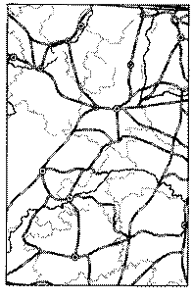
贷前阶段
Leading Innovating Perfect-executing
LOGO
领先、创新、完美执行
跨省域贷款业务
涉及分行：CQ分行、SZ分行
项目描述：CQ分行有15笔贷款均属跨省域业务（CQ分行本次抽样共计23笔，跨省域占比65%），涉及企业7家，分别位于贵州省仁怀市、四川省泸州市（市区及辖下合江县）、四川省达州市，均属于动产质押业务。SZ分行有1笔贷款，涉及企业在CQ市。
带来诸多不便
贷款
结算
监管
质押物
监管
贷后
客户
回访
无法及时
了解企业生产
经营情况
高昂的质押
物处置成本
.

Slide 20
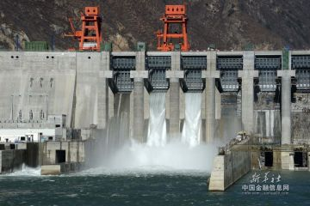
贷前阶段
Leading Innovating Perfect-executing
LOGO
领先、创新、完美执行
抵质押物位置偏远
涉及分行：CD分行
客户名称：CDGH置业有限责任公司
项目描述：该借款实际质押物为股权（YLG持有MGSL科技公司6160万元新建水电站的经营权）（抵质押物编号：398720XXXX），该公司已取得水电站经营建设的相关手续，但该水电站位置偏远，交通不便，分行办理融资业务相关客户经理对于该水电站的建设及运营情况了解较少。
关注的风险点：
贷后的管理很容易流于形式，容易危及该笔借款资金的安全性。
.

Slide 21
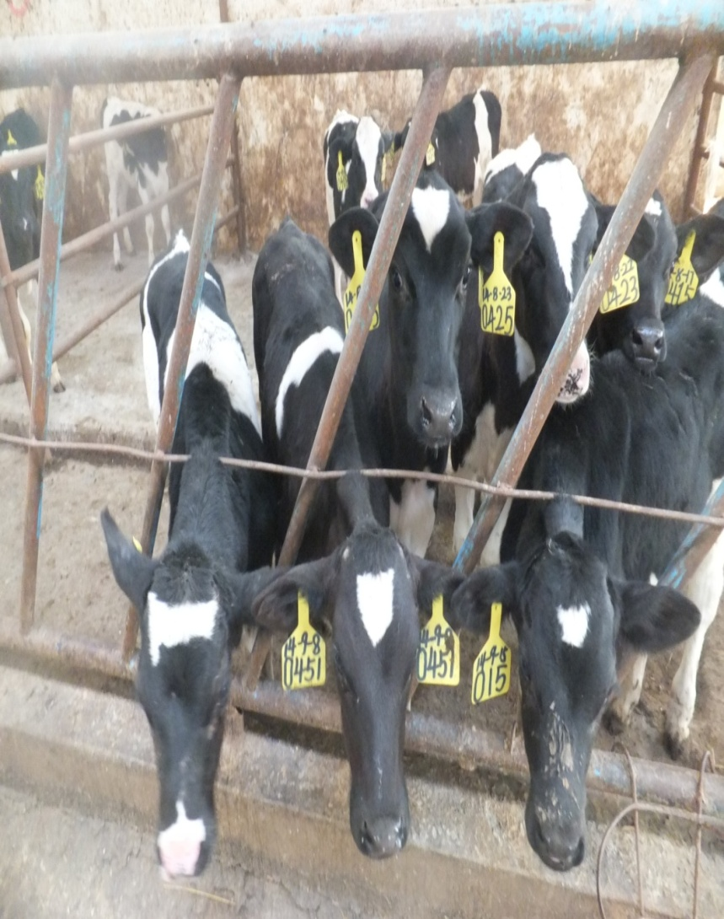
贷前阶段
Leading Innovating Perfect-executing
LOGO
领先、创新、完美执行
抵质押物选择不当
涉及分行：HHHT分行
客户名称：YS农牧业有限公司
项目描述：该借款的抵押物为活体生物资产—奶牛（抵质押物编号：501210XXXX），种类涵盖犊牛、产奶牛、青年奶牛、育成牛及公牛。作为生物活体资产，其品种、自身健康状况、卫生防疫状况、上游牧草供应情况、产奶量、奶牛养殖情况等均会影响其价值，而这些影响因素均属于分行无法有效监控的，且该项借款属于中长期（1-3年），在抵押权存续期间，随着时间的推移奶牛会发生诸多情况。
关注的风险点：
健康状况、产奶量、体重等的变化，进而会直接影响其价值。
.

Slide 22
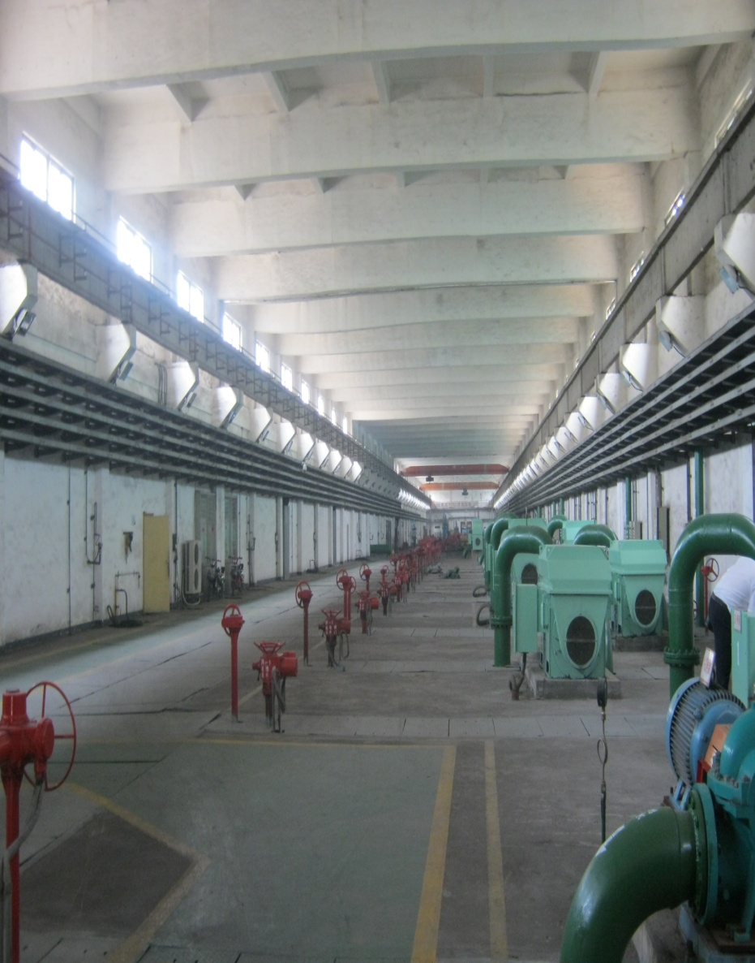
贷前阶段
Leading Innovating Perfect-executing
LOGO
领先、创新、完美执行
抵押物权利价值实现存在不确定性
涉及分行：NJ分行
客户名称：HFJL节能科技有限公司
项目描述：该笔贷款抵押物类型为非通用机器设备-81套水循环系统（抵押物编号220010XXXX）。该设备分别用于改造南京钢铁有限公司等公司水循环系统，付款方式为节约电费的百分比。贵行与融资方签订贷款的合同，贷款期限为3年
关注的风险点：
融资方的技术是否能保质保量的达到“改造协议”中协商的标准， 各方是否会按时履行协议按时付款，也是该笔贷款需要。
.

Slide 23
贷前阶段
Leading Innovating Perfect-executing
LOGO
领先、创新、完美执行
因地制宜，注重甄选，把握核心，实现可管控
管理
建议：
实现跨区域业务协同合作管理
对于分行的跨区域进行属地辅管方式，以主办业务分行为牵头行，属地所在分行为辅助行共同进行业务合作，以保证抵质押资产的充分监管。
深入调研，把握第一还款源
分行在甄选目标客户时，切实做好项目的前期尽职调查，对企业的生产经营情况、财务情况、拟抵质押资产的情况、预计第一还款来源等加以调研，以把握第一还款来源为核心，
强化论证评估，确保项目的可操作性
对贷款项目的可行性加以评估论证，并对拟抵质押资产的变现能力、可变现成本、可监管性、后期监管成本等做详尽了解，确保贷款项目的可行性与可操作性。
.

Slide 24

贷中阶段
Leading Innovating Perfect-executing
LOGO
领先、创新、完美执行
中介机构超资质范围执业出具估价报告
涉及分行：HHHT分行
客户名称：YS农牧业有限公司
项目描述：该借款抵押物为其他财产抵押—奶牛（抵押物编号：501210XXXX），该资产系活体动物资产，属于资产范畴，而分行方提供的抵押物评估报告系房地产估价机构出具，即所出具报告的执业范围超出机构资质执业范围。
.

Slide 25
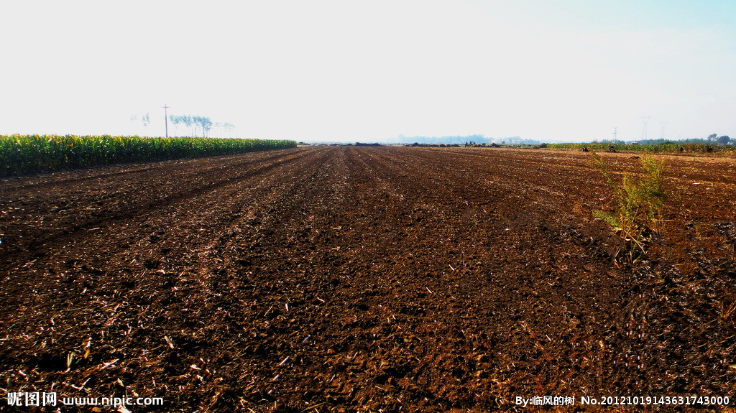
贷中阶段
Leading Innovating Perfect-executing
LOGO
领先、创新、完美执行
中介机构评估方法选取有误
涉及分行：HHHT分行
客户名称：NMG-QQC元生态科技发展有限公司
项目描述：该借款抵押物为客户从农户手中通过租赁的方式所获取的流转农用地经营权，系农用地的租赁收益权（抵押物编号：501310XXXX）。原贷款审批时估价机构出具的估价报告采用的是成本逼近法和收益法，
其成本逼近法所评估的系该农用地的使用权价值，与抵押资产的价值内涵不符。
据我公司了解，该客户目前每年向农户支付的土地租赁费用约2600万元，租赁地块面积为74220亩，折合年租金为350元/亩，结合该土地租赁费，采用收益法测算的流转经营权收益价值为893元/亩，低于第三方中介机构所评估的1415元/亩。
.

Slide 26
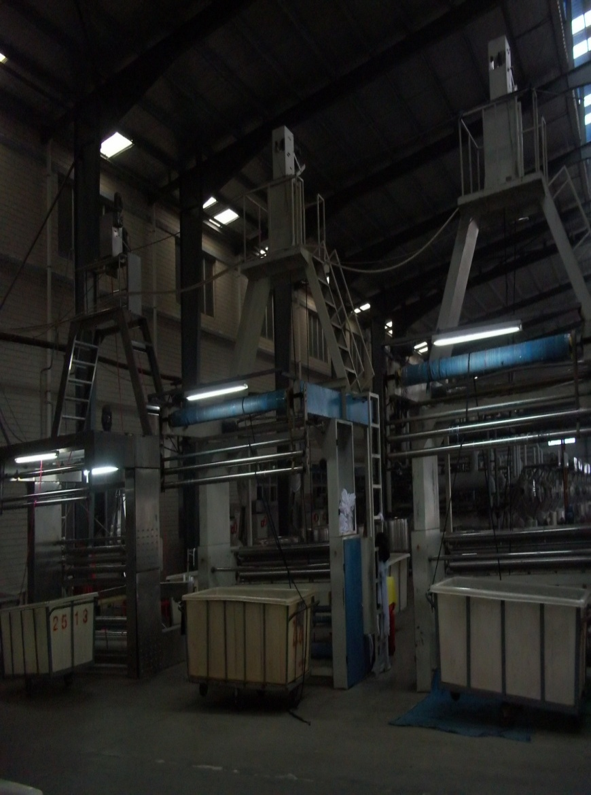
贷中阶段
Leading Innovating Perfect-executing
LOGO
领先、创新、完美执行
中介机构估值测算参数选取不当
涉及分行：FZ分行
客户名称：FZXFL针织印染有限公司
项目描述：该贷款对应抵押物为机器设备（抵质押物编号376810XXXX）。2013年发放贷款时抵押估值报告中评估对象资产为60项（237台）印染设备，对应评估原值为9274.46万元，评估净值为6535.79万元；2014年度再次评估时另选一家中介结构，评估对象范围一致，评估净值为4835万元，减值数额为1700.79万元，减值幅度为26%，
据我司了解及测算，该情况系原贷款时的中介机构估值成新率判定有误。如AK-SL500型双液流高速染色机原经济使用年限按20年计取，成新率为70%，而纺织机器设备经济耐用年限应为14-18年，公允成新率应为53%。
.

Slide 27

贷中阶段
Leading Innovating Perfect-executing
LOGO
领先、创新、完美执行
严格准入，加强管理，防范风险
管理
建议：
评估管理落实到位，强化把控能力
各分行对第三方中介机构的评估管理要落在实处，对其资质执业范围、执业能力、风险把控能力等加强管理。
实行风险预警，预先提醒机制
已经发生问题的机构予以整改，其余目前尚未发现问题予以提醒，以切实防范由此带来的信贷风险。
.

Slide 28

贷后阶段
Leading Innovating Perfect-executing
LOGO
领先、创新、完美执行
未能落实抵质押登记
涉及分行：HHHT分行
客户名称：NMG-BDSD化学有限公司
项目描述：本次复估时发现该客户5亿元贷款，抵押物类型为“厂房”，通过分行实际办理业务的客户经理提供融资评估报告中看到，该贷款放贷时的评估值包括“土地使用权、厂房及机器设备”，且其中机器设备估值在总估值中占比为43%，但机器设备未能在工商管理部门实际办理抵押登记，造成房地产类抵押物价值虚高，逾期变现权益得不到保障。
.

Slide 29

贷后阶段
Leading Innovating Perfect-executing
LOGO
领先、创新、完美执行
动产质押风险关注点
本次抽样范围涉及动产质押共计157笔，大多为货押，包含有煤炭、钢材、白酒等，涉及分行17家，涉及企业共计61家。
经我司与各分行贸金部人员沟通了解，货押目前均采取第三方动态监管的方式，具体为委托第三方监管公司按照货押资产总价值对质押资产进行监管，其中质押货品的单价按照分行认定的单价（经市场价格调整确定），监管公司对货品的总数量、即入库量、出库量、实际库存量进行监管。
但复估查勘过程中我们发现，目前监管公司对数量方面确认如实履行了监管职责，但多是在形式上保障了货押资产的总价值。
关注的风险点：
我司认为本次复估涉及动产质押仍存在如下风险点需要关注（以占比较大的煤炭类说明）。
.

Slide 30
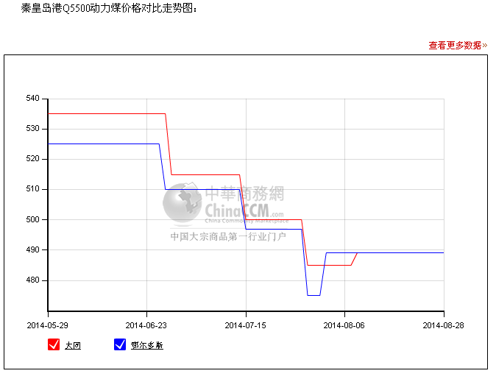
贷后阶段
Leading Innovating Perfect-executing
LOGO
领先、创新、完美执行
动产质押风险关注点
货押资产的质量（品质、技术指标、密度等）无法进行行之有效的动态监管（该情况存在普遍性）
1
质押动产价格的决定因素正是其相应的质量指标，以煤炭（动力煤）举例说明，动力煤的质量指标为发热量，经市场询价，单价因指标不同相差较大。
而各分行目前对于煤炭类质押品质量的认定大多为贷款时所做的技术检测，后期监管时监管公司多以企业提供数据为准，难以对其内在质量做持续性的动态监管，即使有也是不定期的抽查，难以防范企业以次充好、以低指标代替高指标或者表层高指标底层低指标等情形，尤其是目前煤炭市场价格整体持续呈现下降态势（如右图所示），虽然企业能够做到补货及时，但是质量监管上的不到位极易导致押品总价值的减损。
.

Slide 31

贷后阶段
Leading Innovating Perfect-executing
LOGO
领先、创新、完美执行
动产质押风险关注点
质押动产的流动性不足（该情况涉及7家分行，约12家企业，约占货押类抽样样本总数的20%）
2
涉及分行：CS、QD、CC、CD、CQ、HZ、HHHT
本次复估现场查勘中发现有部分企业的质押货品存在长期堆放的情况，通过查阅第三方监管公司存货台账，确实存在流动性不足 的情况。
货押类资产作为借款企业的存货，其存货的流动性从一定程度上反映了企业的营运能力，进而影响企业的偿债能力。存货的流动性越强，表明企业的存货周转率越高，企业存货资产变现能力越强，存货及占用在存货上的资金周转速度越快，相应的企业的短期偿债能力越强。
关注的风险点：
质押动产的流动性不足
.

Slide 32
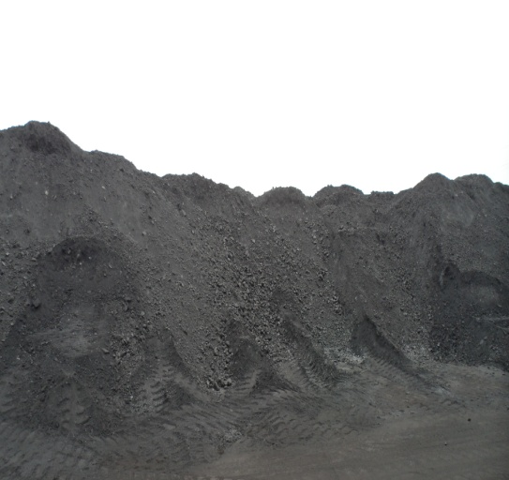
贷后阶段
Leading Innovating Perfect-executing
LOGO
领先、创新、完美执行
动产质押风险关注点
质押动产的监管存在疏漏（原煤类质押品均存在该情况，涉及4家分行，
14家企业，约占货押类抽样样本总数的23% ）
3
涉及分行：CC、HHHT、XA、ZZ
对于本次复估动产，第三方监管均采取了派出专业监管员驻地现场监管的方式，但基于监管货品的种类及存放方式，现场监管存在有疏漏之处，对于大多数原煤产品，多为露天堆放，四周无法进行有效的围挡以保障监管范围的独立性，且监管标识不清，难以防范企业出现抽逃货品、重复质押等情况的出现。
关注的风险点：
无法保障监管范围的独立性
.

Slide 33

贷后阶段
Leading Innovating Perfect-executing
LOGO
领先、创新、完美执行
动产质押风险关注点
质押动产存放地交通不便，运输成本高，预计逾期会导致高变现成本
（有该情况企业约3家，约占货押类抽样样本总数的5% ）
4
对于本次复估范围内的原煤，存放地及监管地位于其生产矿区内，均属于山区，对外交通不便，不利于后期监管及现场尽调。若发生逾期，在处置质押物时，同样会出现运输不便、变现成本较高 导致变现能力降低的情况。
关注的风险点：
交通阻碍后期监管执行，管理脱节
.

Slide 34

贷后阶段
Leading Innovating Perfect-executing
LOGO
领先、创新、完美执行
动态监测、关注变化
管理
建议：
委托第三方定期检测
各分行严格执行贷后抵质押品的动态管理，对于货押类资产，可以采取委托第三方机构采取定期检测质量指标的方式对其质量进行动态监测。
多重监管防范管理漏洞
另外对于第三方监管公司的实际监管履职情况进行严格掌控，切实防范监管公司与借款企业串通、形式监管等危害贷款安全性的情形出现。
.

Slide 35

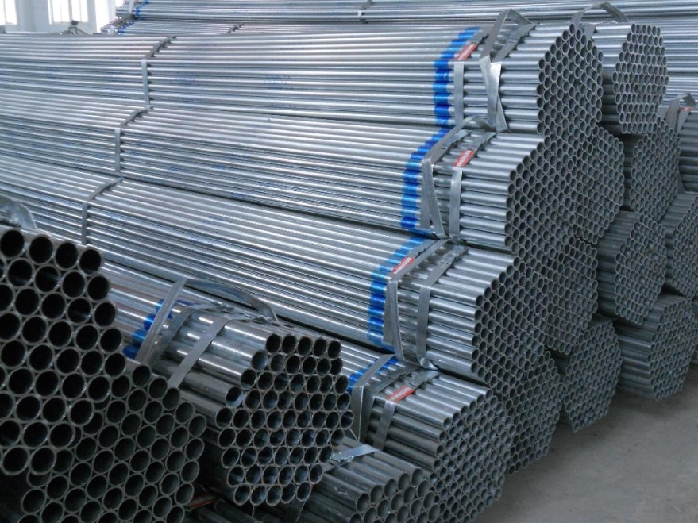
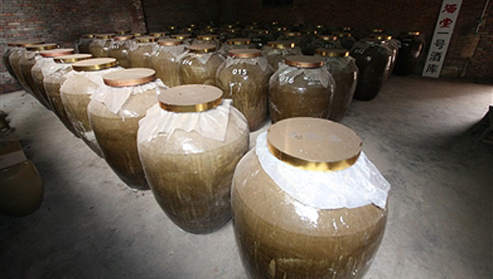
监管重点
Leading Innovating Perfect-executing
LOGO
领先、创新、完美执行
动 产
煤炭
钢材
原料
.

Slide 36
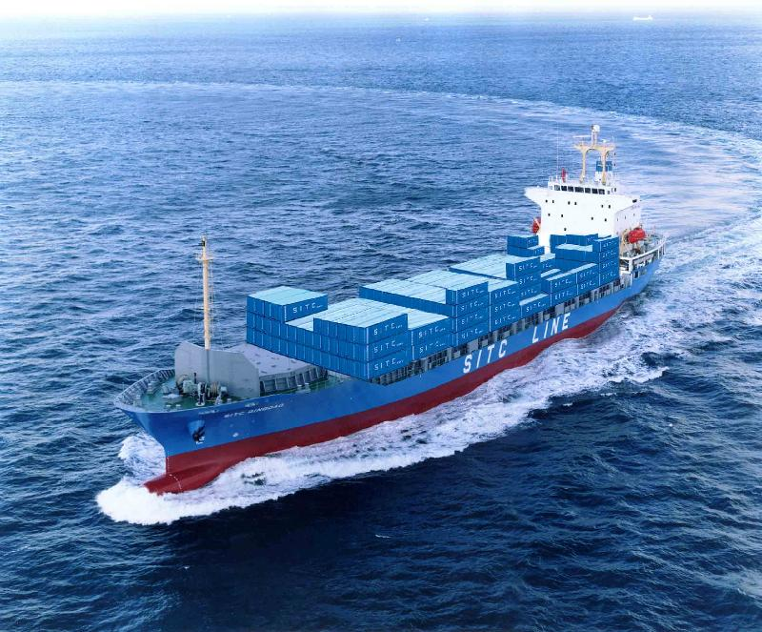
监管重点
Leading Innovating Perfect-executing
LOGO
领先、创新、完美执行
设备、运输类
机器设备类抵押物
大宗运输工具类抵押物
会随时间的推移及使用出现自然、技术、功能方面损耗减值情况，建议对该类抵押物进行定期的抵押物估值，在达到还款覆盖临界线时要求企业提前还款或减少授信额度等措施。
单体价值量巨大，定位高端，受众人群狭窄，变现能力相对较低，且变现周期长，变现成本高，且营运期难以切实监管，建议切实落实第一还款来源，严格监管营运收入。
.

Slide 37

监管重点
Leading Innovating Perfect-executing
LOGO
领先、创新、完美执行
企业价值、无形资产
非上市公司股权
收费权
需明确股权持有人与被投资企业的关系，了解企业在质押期内是否出现资产抵押、质押、查封、变卖等情况，切实监控企业的可还款现金流，定期监测企业的偿债能力，建议定期做财务专项审计和法律尽调。
对于该类资产一般均对应相应的收益项目，需严格监管借款企业的收费权权属情况及收益性现金流入、流出项，防范企业再次抵押、质押及挪用资金等情况，并派出专人监管企业的财务印章等。
.

